Slide 1
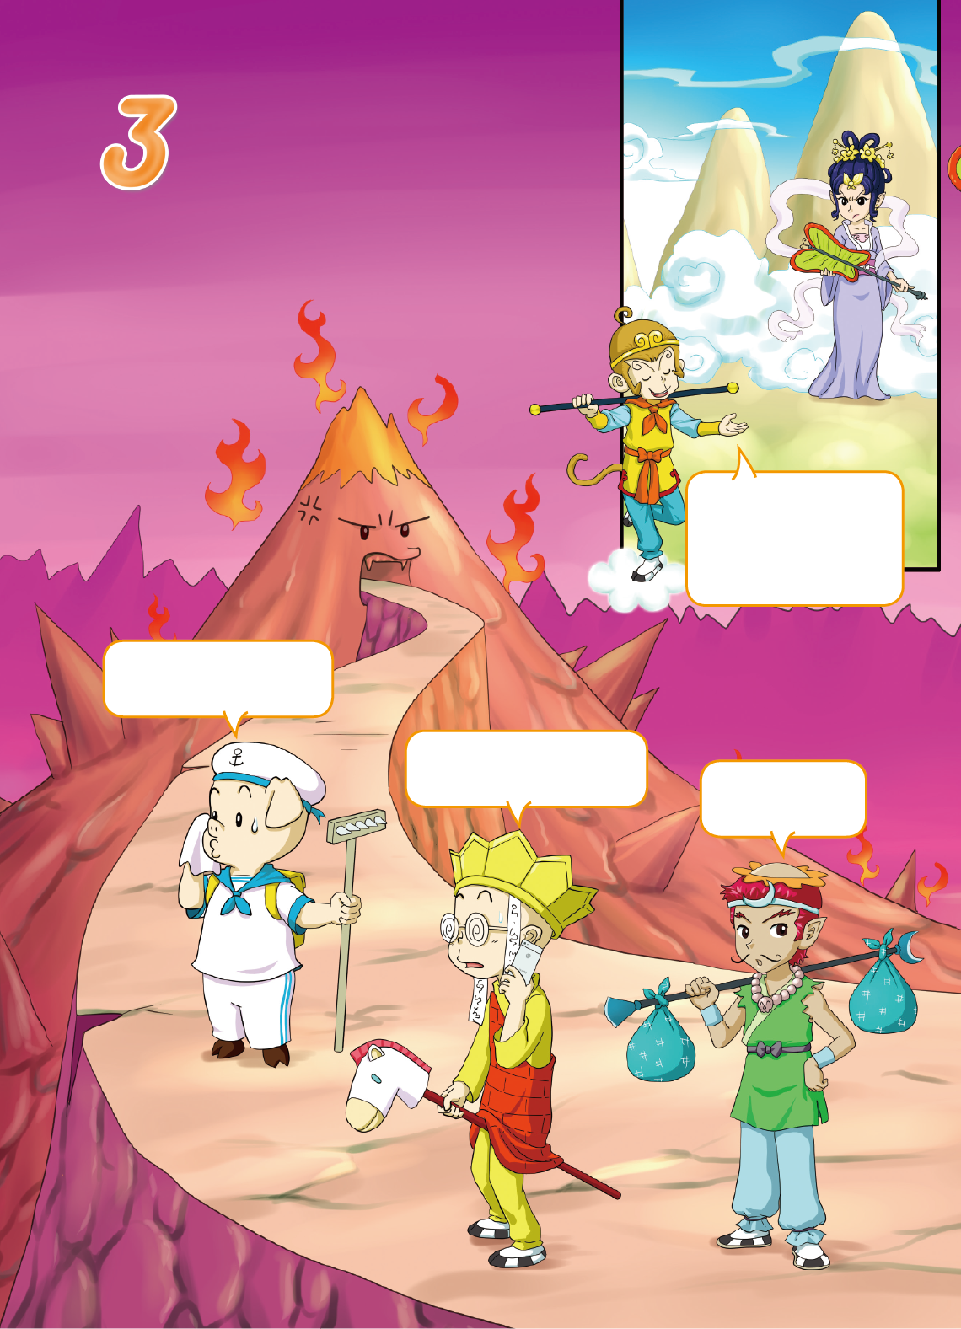
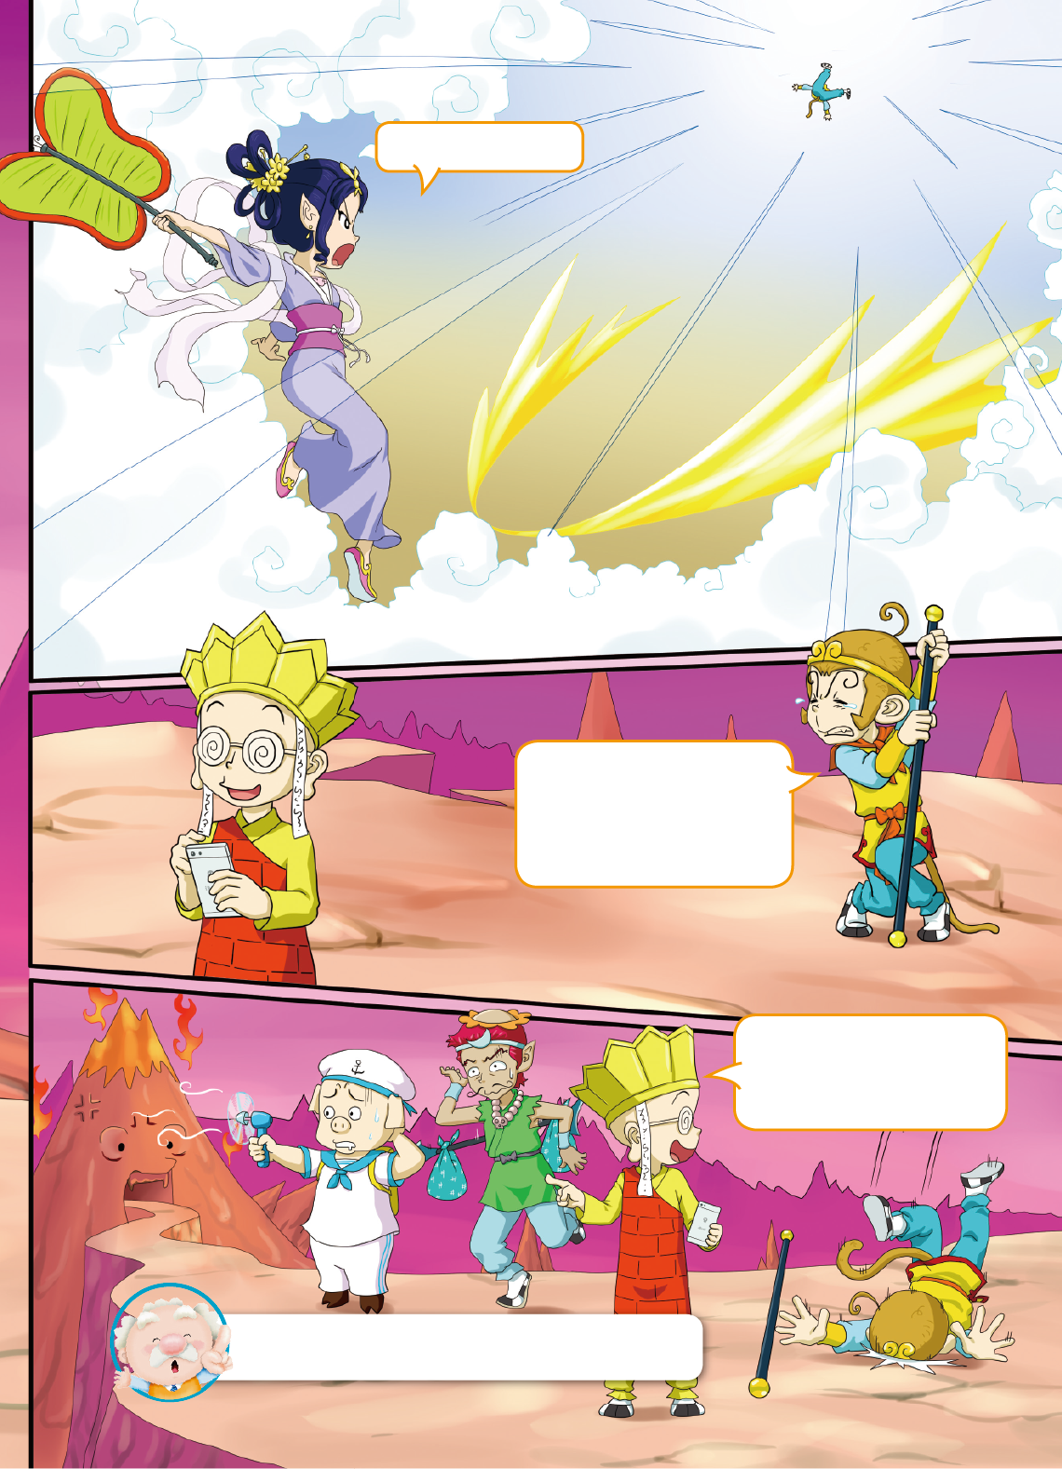
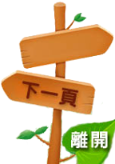
課P48-49
空氣和風
想都別想！
動畫
唐三藏大戰火焰山
①
聽說芭蕉扇可以熄滅火焰山的火，借給我吧！
②
火太大了！沒辦法過去。
師父，您想到辦法了嗎？不然，我再去借一次。
愛博士，要請你幫個忙。
師兄跑去
哪裡了？
③
我跟愛博士借了電風扇，辛苦你啦！
3-1 空氣的性質
3-2 風來了
3-3 好玩的空氣遊戲
要怎麼比較風的強弱呢？
④

Slide 2
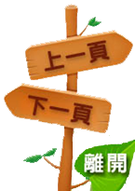
課P50
3-1 空氣的性質
游泳時，會把頭伸出水面換氣，這是因為我們要呼吸。試試看，呼吸時會感覺到空氣的存在嗎？
會。

Slide 3
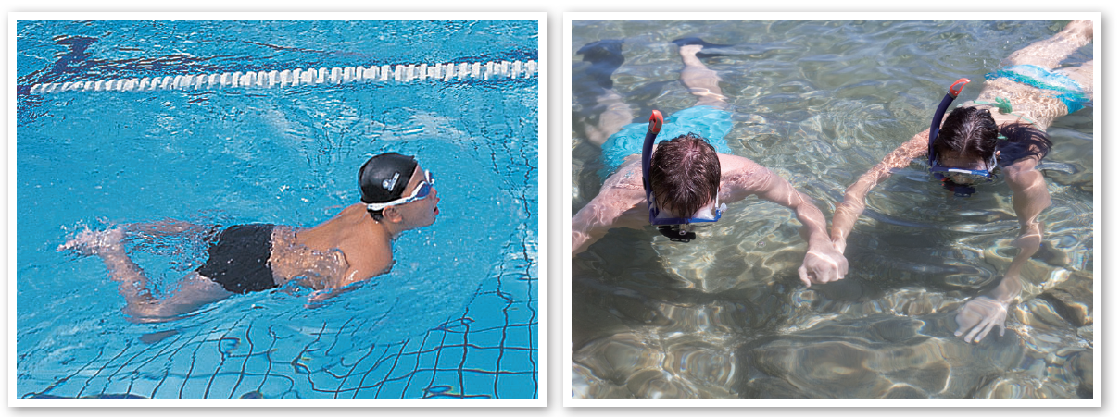
課P50
游泳時，頭伸出
水面換氣
浮潛時，利用呼
吸管呼吸

Slide 4
課P50
想一想，空氣還存在哪些地方？你怎麼知道的？
氣球、游泳圈、吹的鼓鼓的塑膠袋。
新的塑膠袋打開，袋子會鼓起來，在水中擠壓海綿有氣泡產生。

Slide 5
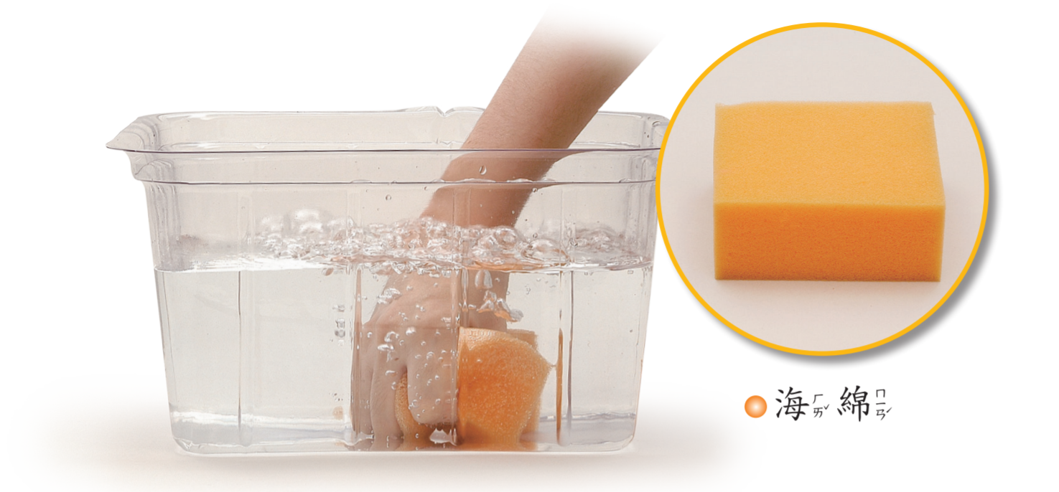
課P50
海綿
空氣存在物品的空隙中，也存在我們的四周。

Slide 6
課P51
空氣占有空間
空氣存在我們的四周，可是卻無法看見，要怎樣才能證明空氣占有空間呢？
塑膠袋裝空氣會變得鼓鼓的、氣球灌入空氣會膨脹等，都可以得知空氣占有空間。

Slide 7
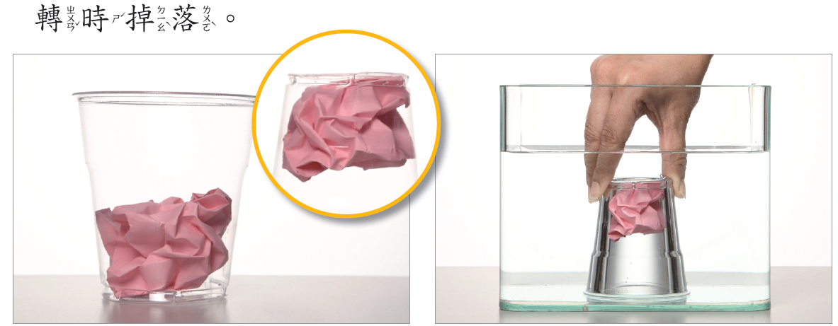
課P51
動 手 做 證明空氣占有空間
方法一：
影片
動手做：證明空氣占有空間(方法一)
1.將紙團塞入透明塑膠杯底部，避免翻轉時掉落。
2.杯口朝下，垂直壓入水箱底部。

Slide 8
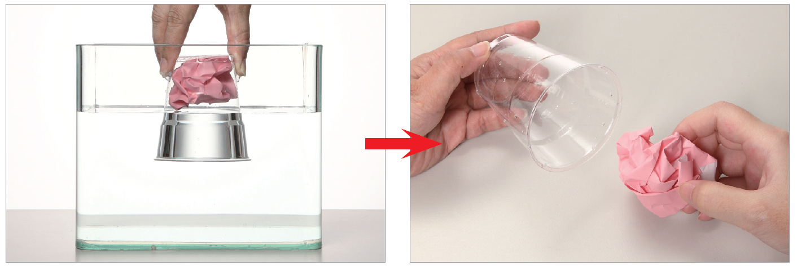
課P51
3.將杯子垂直拿出水面，取出紙團，觀察紙團的情形。
杯子裡的紙團有沒有溼？為什麼？
沒有，因為杯子裡的空氣占有空間，水無法進入杯中，所以紙團不會溼掉。

Slide 9
課P52
方法二：
影片
動手做：證明空氣占有空間(方法二)
1.將塑膠杯放入水箱中，讓杯中充滿水後，把杯口朝下垂直壓到水箱底部。
影片
補充－吸管接力賽

Slide 10
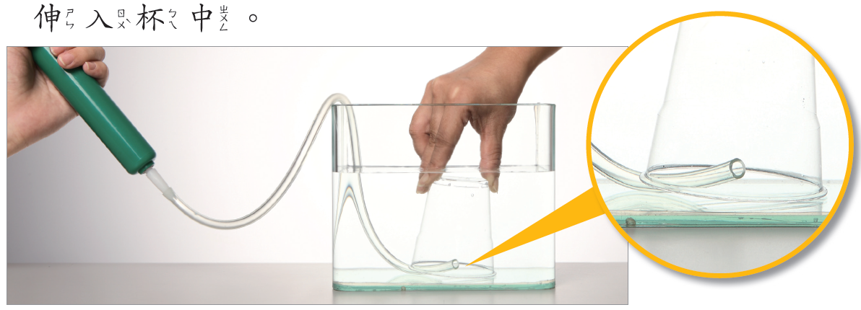
課P52
2.將塑膠管的一端連接打氣筒，另一端伸入杯中。
3.用打氣筒將空氣打入杯中，觀察杯子內的水位變化。

Slide 11
課P52
杯子裡的水位有什麼變化？為什麼？
杯子裡的水位會下降，因為用打氣筒將空氣打進杯子裡時，空氣會把水擠出杯子外面，證明空氣占有空間。

Slide 12
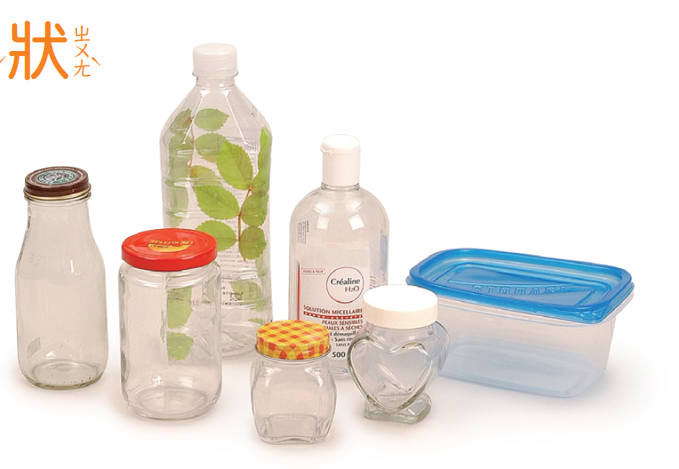
課P53
空氣沒有固定的形狀
這些不同形狀的容器裡，都充滿
了空氣，想一想，空氣有沒有固定的形狀？
沒有。
不同形狀的容器

Slide 13
課P53
將空氣充入游泳圈、氣球等形狀不同的物品時，會發生什麼樣的變化呢？
因為空氣沒有固定的形狀，所以將空氣充入形狀不同的東西中，就會呈現不同的形狀。

Slide 14
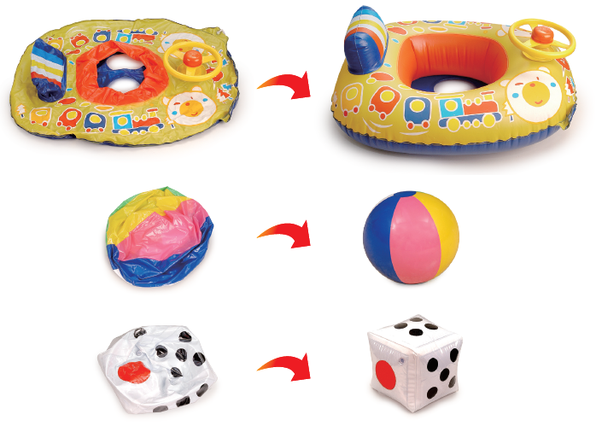
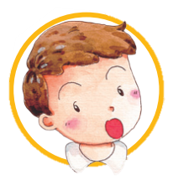
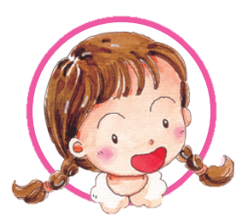
課P53
還沒有充氣之前，它們都是扁扁的，形狀也不一樣。
充入空氣後，它們就鼓起來了。

Slide 15
課P54
空氣可以被擠壓
注射筒裡的空氣被擠壓後，它所占有的空間大小會改變嗎？讓我們來動手做一做。
會。

Slide 16
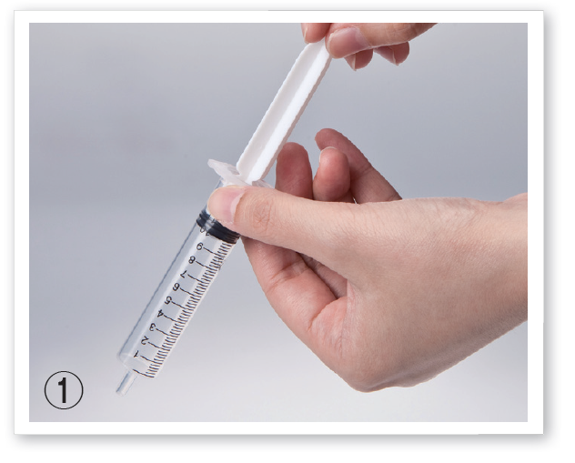
課P54
動 手 做 證明空氣可以被擠壓
1.將注射筒活塞拉開到10毫公升的刻度，讓注射筒內充滿空氣（如圖①）。
影片
動手做：證明空氣可以被擠壓

Slide 17
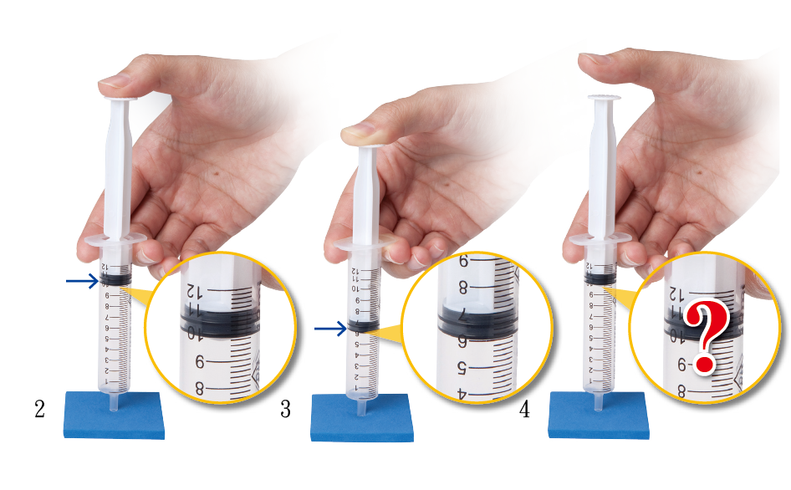
課P54
2.將注射筒口朝下抵在橡皮擦上（如圖②）。
3.將活塞慢慢向下擠壓後（如圖③），再將手放開，觀察活塞會有什麼現象（如圖④）。
針筒要保持垂直喔！
2
3
4

Slide 18
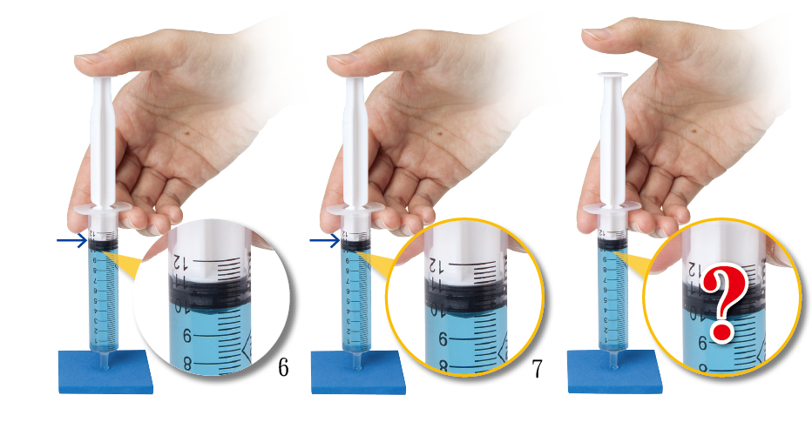
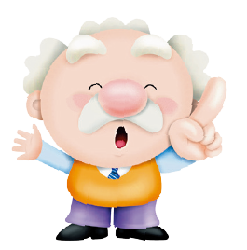
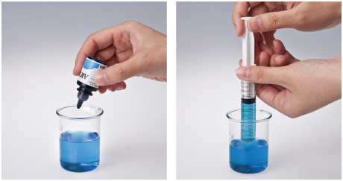
課P55
4.在注射筒內裝入10 毫公升的水，重複2～3 的步驟（如圖⑤ 、⑥ 、⑦）。
5
6
7
在水中加入水彩或顏料，可以看得更清楚喔！

Slide 19
課P55
1.擠壓空氣時，活塞的位置有什麼改變？手放開後，活塞的位置又有什麼改變？
擠壓空氣時，活塞的位置會往下移動，但因空氣占有空間，所以無法到「0」
的刻度；放開後，活塞會回到原來位置。

Slide 20
課P55
2.擠壓水時，活塞的位置有什麼改變？手放開後，活塞的位置又有什麼改變？
3.空氣和水被擠壓的情形相同嗎？
擠壓水時，活塞無法往下壓，所以沒有移動位置；放開後，活塞仍是在原來位置。
不同；空氣可以被擠壓，但水不行。

Slide 21
課P56
空氣的應用
影片
空氣的應用
空氣占有空間、沒有固定的形狀， 而且可以被擠壓。生活中，我們會利用空氣的特性來做什麼呢？
利用空氣占有空間的特性，可以製作氣球、氣泡袋等物品。

Slide 22
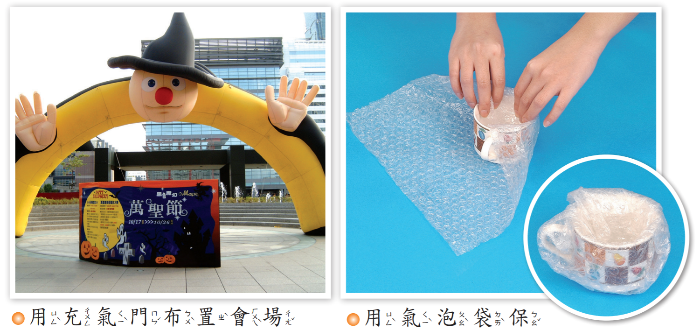
課P56
用充氣門布置會場
用氣泡袋保護物品

Slide 23
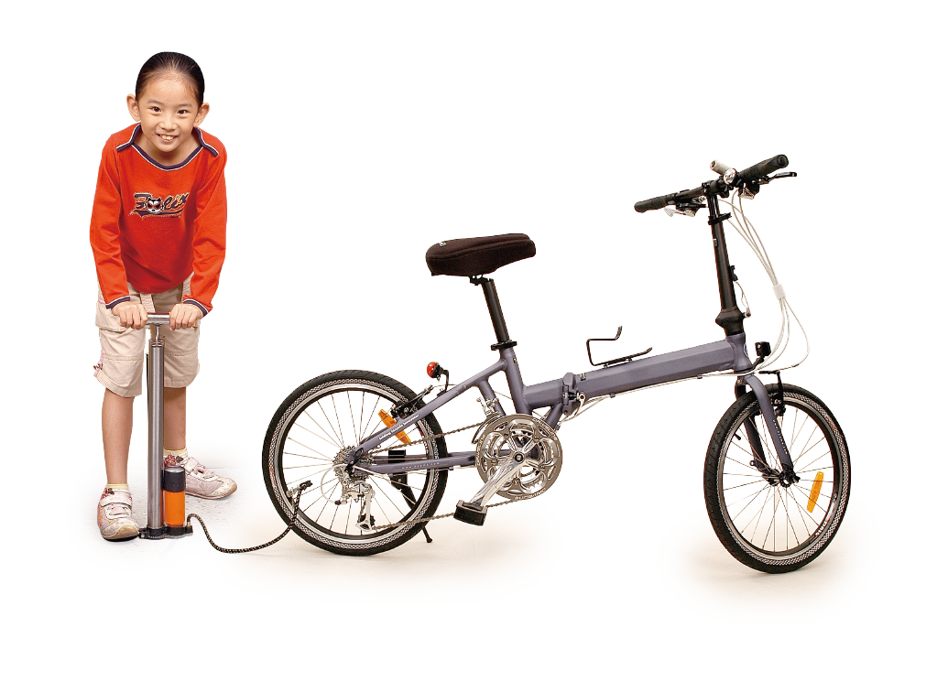
課P56
腳踏車的輪胎充氣後，騎起來較輕鬆

